Slide 1
POVIJESNE I KULTURNE ZNAMENITOSTI GORSKIH KRAJEVA

Slide 2
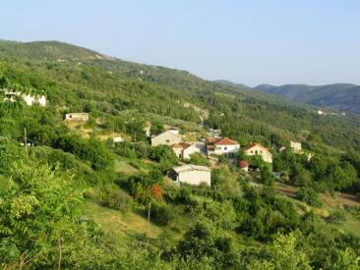
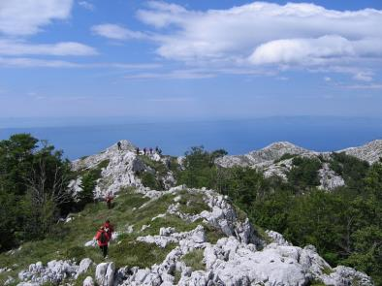
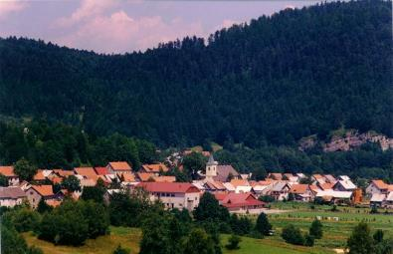
U Gorskoj Hrvatskoj ima mnogo prirodnih, ali nema mnogo kulturno-povijesnih znamenitosti.

Slide 3
Povijesne i kulturne znamenitosti
U Lici ima više spomenika nego u Gorskom kotaru
Najistaknutiji spomenici su:
-utvrde(Sokolac u Brinju i utvrda u Ogulinu)
-utvrđeni gradovi(ostaci utvrđenog grada Modruša

Slide 4
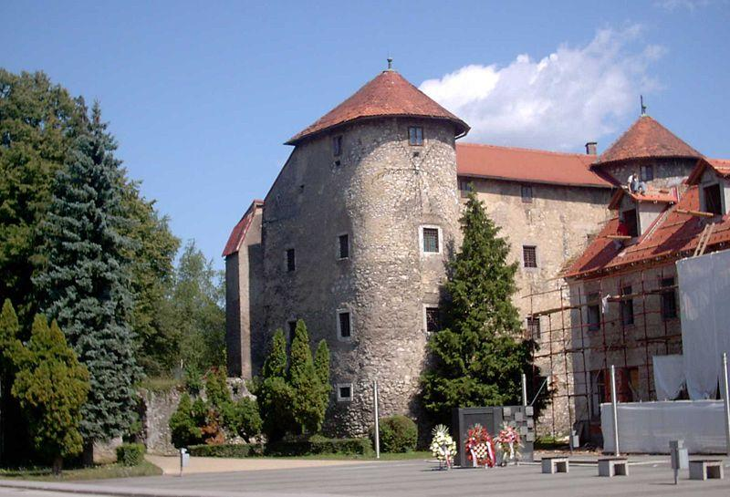
Ogulin

Slide 5
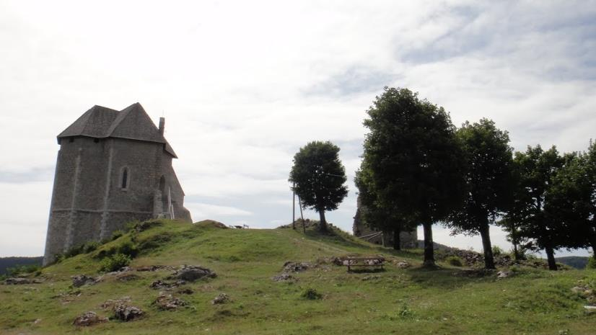
Sokolac u Brinju

Slide 6
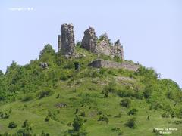
Modruš

Slide 7
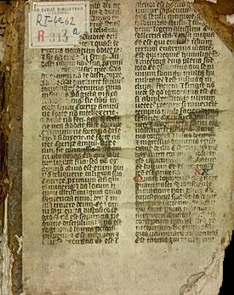
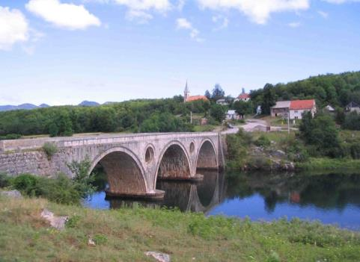
Kosinj
Kosinj je za hrvatsku kulturu i povijest svakako najznačajniji kao mjesto tiskanja prve hrvatske knjige, Kosinjskog misala, 1483. godine, koja je otisnuta u pokretnoj tiskari plemića Anža Frankopana. Do danas je sačuvano svega desetak primjeraka te dragocjene glagoljaške knjige, čija je naklada bila otisnuta dijelom na papiru, a dijelom na pergamentu.

Slide 8
Kulturna baština
-crkve
-drvene kuće strmih krovova
-drveni predmeti

Slide 9
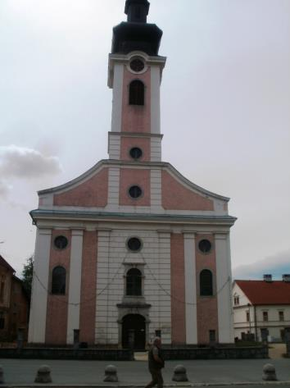
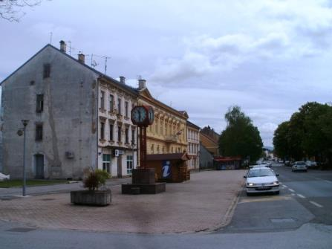
Otočac
Crkva sv. trojstva

Slide 10
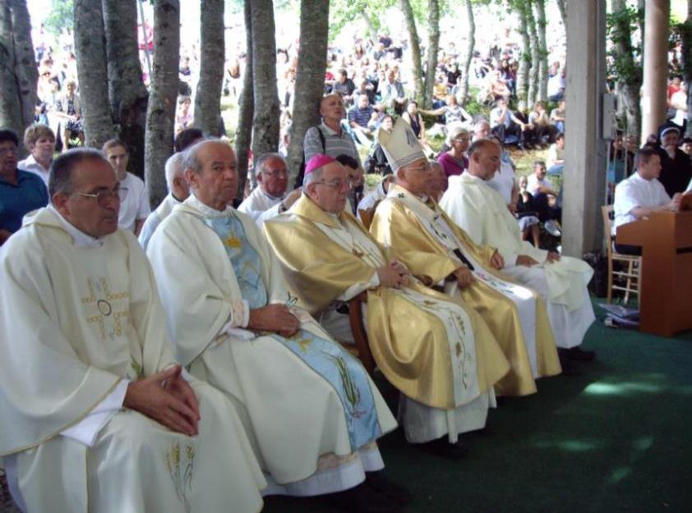
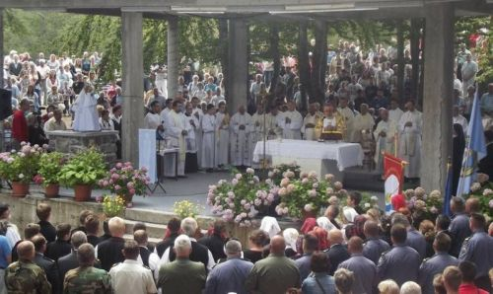
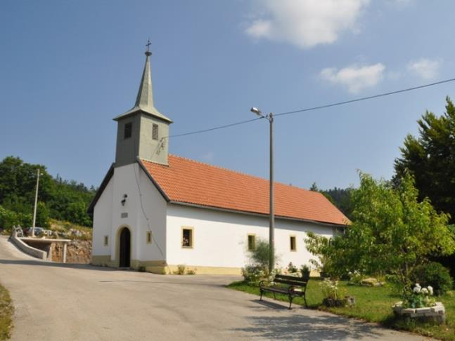
Crkva Majke božje od Krasnog

Slide 11
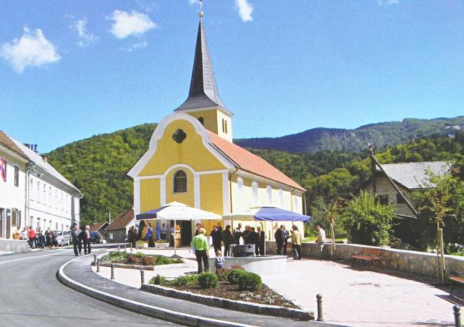
Crkva sv. Antuna u Čabru

Slide 12
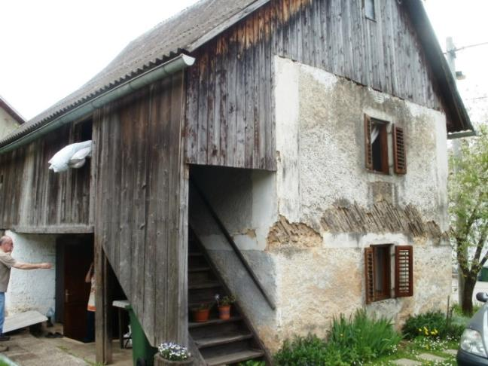
Stara lička kuća

Slide 13
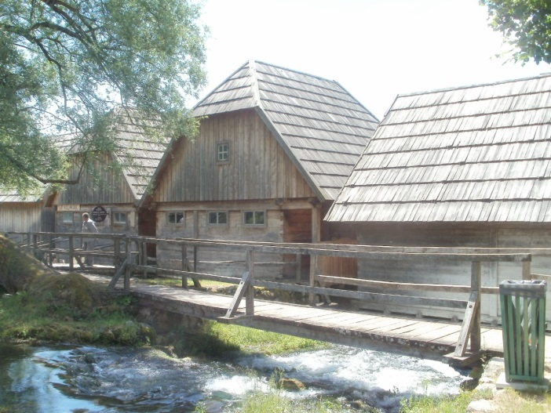
Majerovo vrilo-mlinice

Slide 14
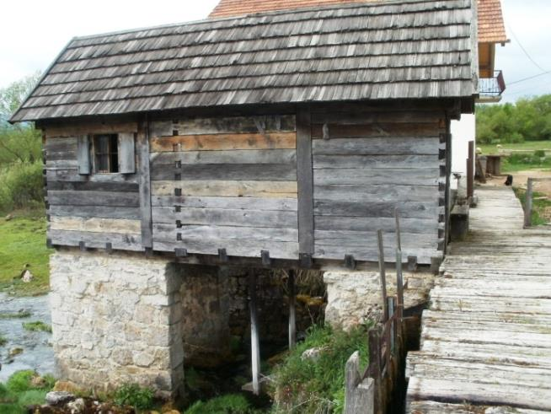

Slide 15
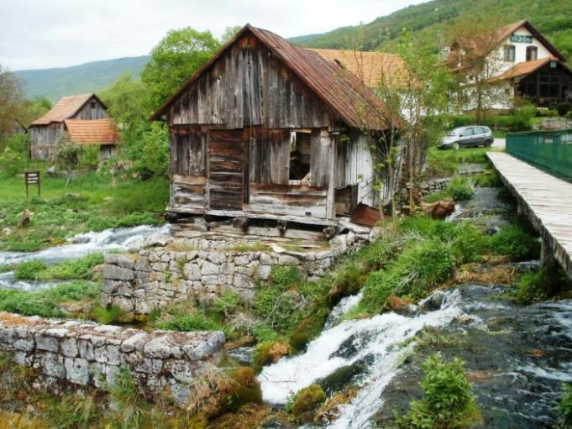

Slide 16
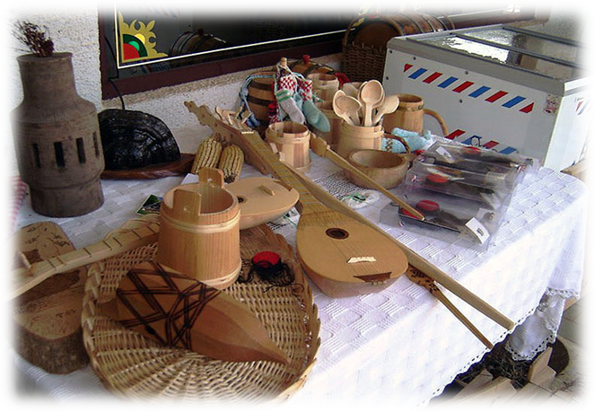
Kuterevo-izrada drvenih predmeta

Slide 17
Znamenite osobe
Nikola Tesla -znanstvenik i izumitelj svjetskog glasa
Ante Stračević – političar i književnik
Ivan Goran Kovačić - pjesnik
Franjo Rački - hrvatski povjesničar,teolog

Slide 18
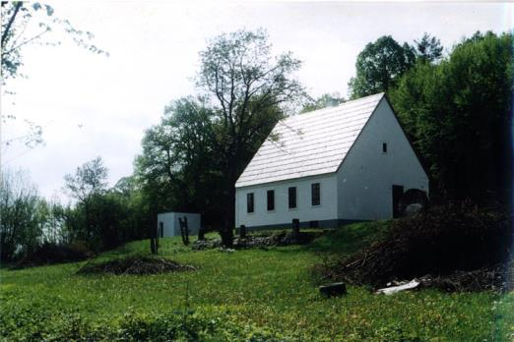
Među kulturno-povijesne spomenike valja ubrojiti i kuće u kojima su rođene poznate osobe poput Nikole tesle

Slide 19
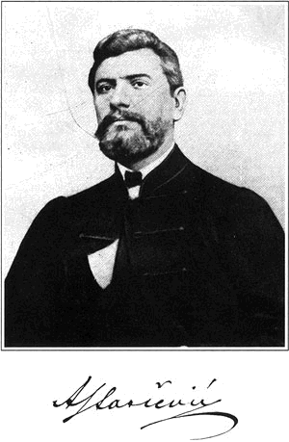
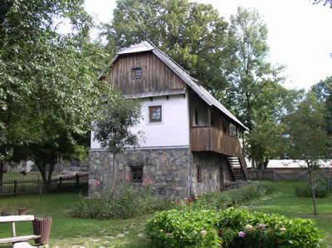
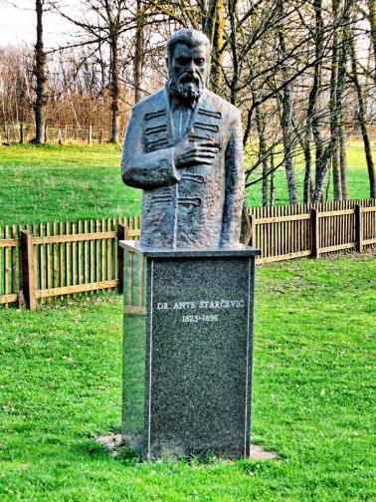
i oca domovine dr. Ante Starčevića.

Slide 20
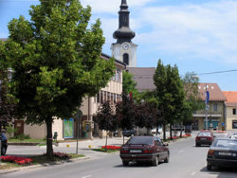
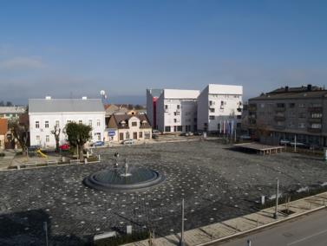
Obje kuće se nalaze nedaleko od središta Like – Gospića.

Slide 21
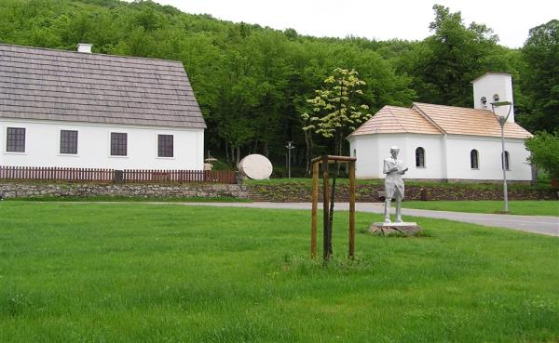
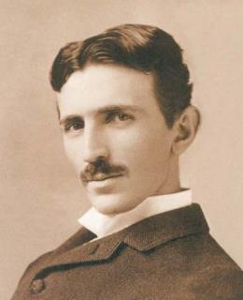
U svijetu poznat i priznat znanstvenik Nikola Tesla rođen je u malom ličkom naselju Smiljanu.

Slide 22
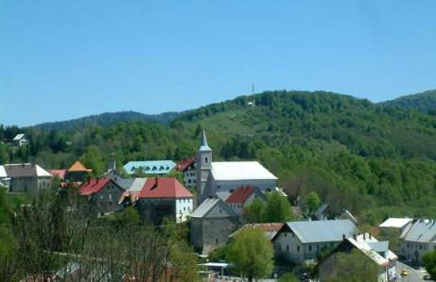
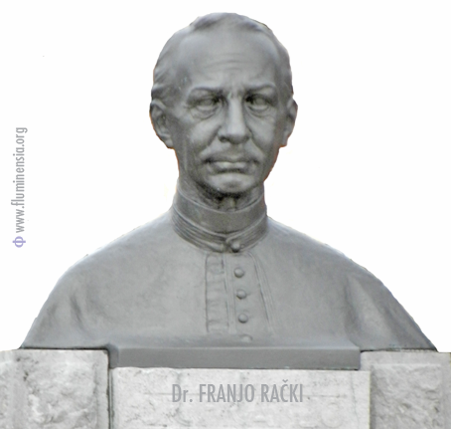
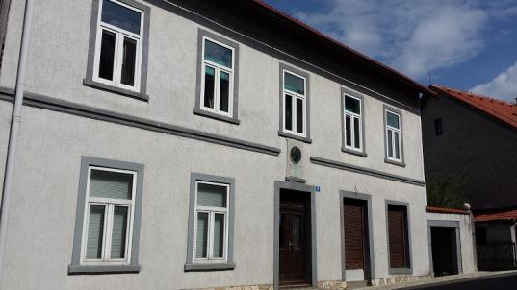
U Fužinama je rođen Franjo Rački, hrvatski političar, školnik i svećenik koji je bio prvi predsjednik Akademije znanosti i umjetnosti.

Slide 23
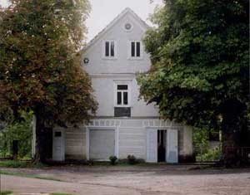
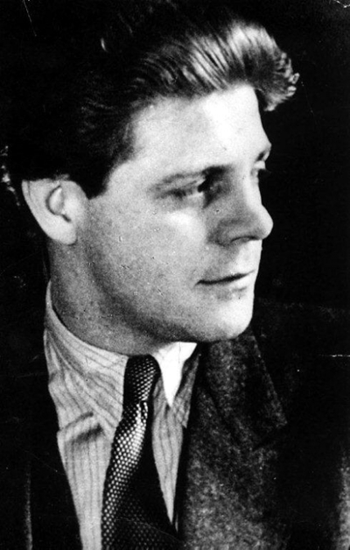
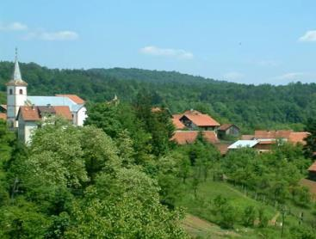
U malom goranskom naselju Lukovdolu uz rijeku Kupu svake se godine na prvi dan proljeća održava književna manifestacija Goranovo proljeće u čast hrvatskom književniku Ivanu Goranu Kovačiću koji je u Lukovdolu rođen.

Slide 24
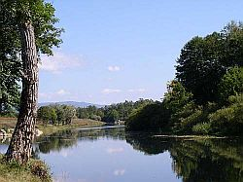
Županijsko središte Gospić ima muzej Like i Krbave.

